Slide 1
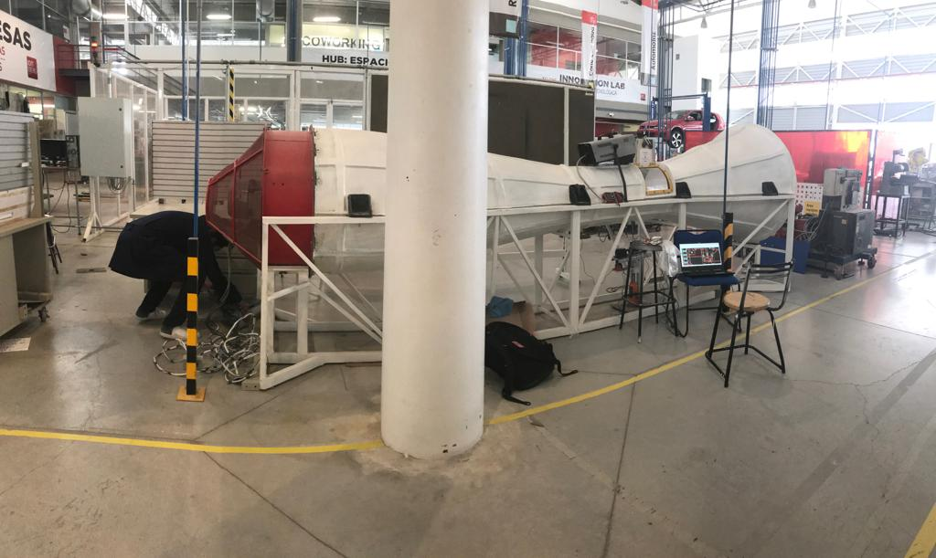
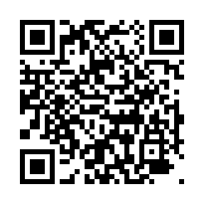
Evaluadores:
Departamento de Ciencias e Ingenierías
Atristain Suárez Gabriel
López Molina María Guadalupe
Rehabilitación del Motor Túnel Aerodinámico de la IBERO Puebla hasta el punto de observar su funcionamiento para demostrar sus alcances a futuro
Formulación de proyectos ASE 1
Gutiérrez León Manuel Alejandro, Ingeniería Mecatrónica
Orduña Guerrero Jorge Alberto, Ingeniería Automotriz
Jiménez Sánchez Jaime, Ingeniería Química
Meneses Galván José Héctor Vicente
Primavera 2020
https://malexandergl76.wixsite.com/tdviberopuebla
Notes:
ALEX

Slide 2
Comentarios de los profesores en la primera visita
Utilizar el libro que tiene el Dr. Acevedo, recomendado por el Dr. Atristain. Sin embargo, sólo lo tiene una copia en físico y se encuentra en la universidad.

Slide 3
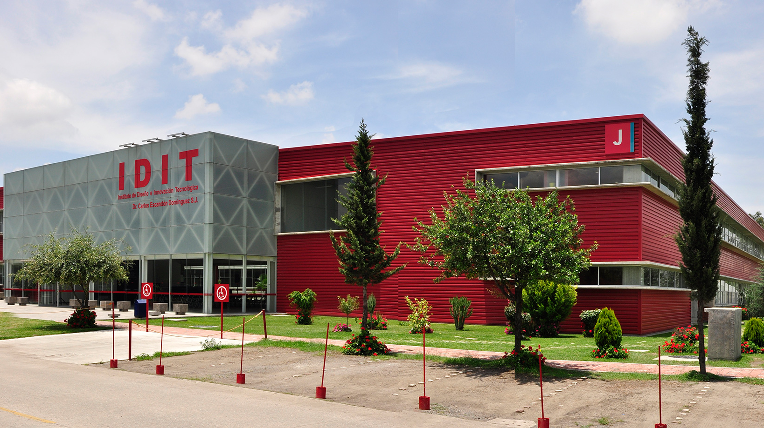
Planteamiento del problema
Actualmente, nuestra universidad cuenta con las carreras en Ingeniería Automotriz, Mecánica y Civil dentro de su amplio catálogo de ofertas académicas. En ellas, se cursan las materias de “Diseño de estructuras de acero y concreto” en Civil, “Diseño de elementos de máquina” en Mecánica/Mecatrónica y “Modelado y aerodinámica” en Automotriz. Sin embargo, ninguna de esas materias ofrece un análisis de dichos diseños y prototipos más allá de la simulación digital, este proyecto describirá la oportunidad que los alumnos tendrán para estudiar las fuerzas aerodinámicas de arrastre, sustentación, el cabeceo y el patrón de turbulencia de todos sus prototipos. (Maldonado, Acevedo, 2020)
Notes:
JORGE

Slide 4
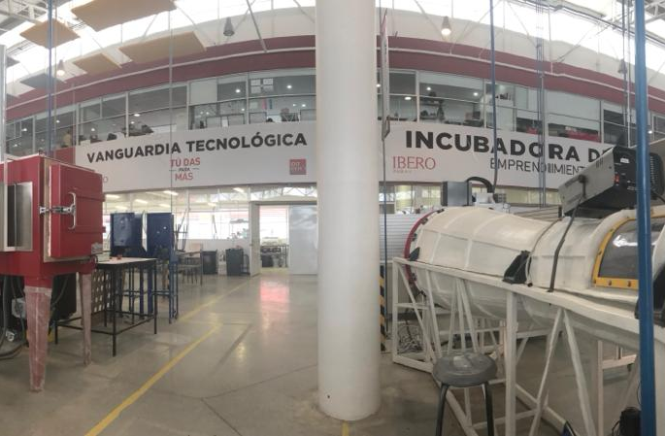
Objetivo General
Rehabilitar el túnel aerodinámico de la IBERO Puebla hasta el punto de observar su funcionamiento para demostrar sus alcances a futuro.
Notes:
JORGE/ DECIR: CORRECCIONES DE ANTES
Corregir la estructura del título de proyecto
Modificar orden de objetivos específicos
Ampliar nuestra bibliografía con más libros NO PUDIMOS CONSEGUIR EL LIBRO DEL PROF. ACEVEDO PORQUE ESTÁ DENTRO DE LA UNI Y NO HAY COPIAS EN LINEA

Slide 5
Objetivos Específicos
Identificar información sobre máquinas similares (Estado del Arte).
Diagnosticar el estado actual del túnel.
Identificar el plan que se tiene contemplado para el Túnel aerodinámico en el futuro y las metas para este semestre.
Optimizar el estado actual de la máquina.
Notes:
JAIME

Slide 6
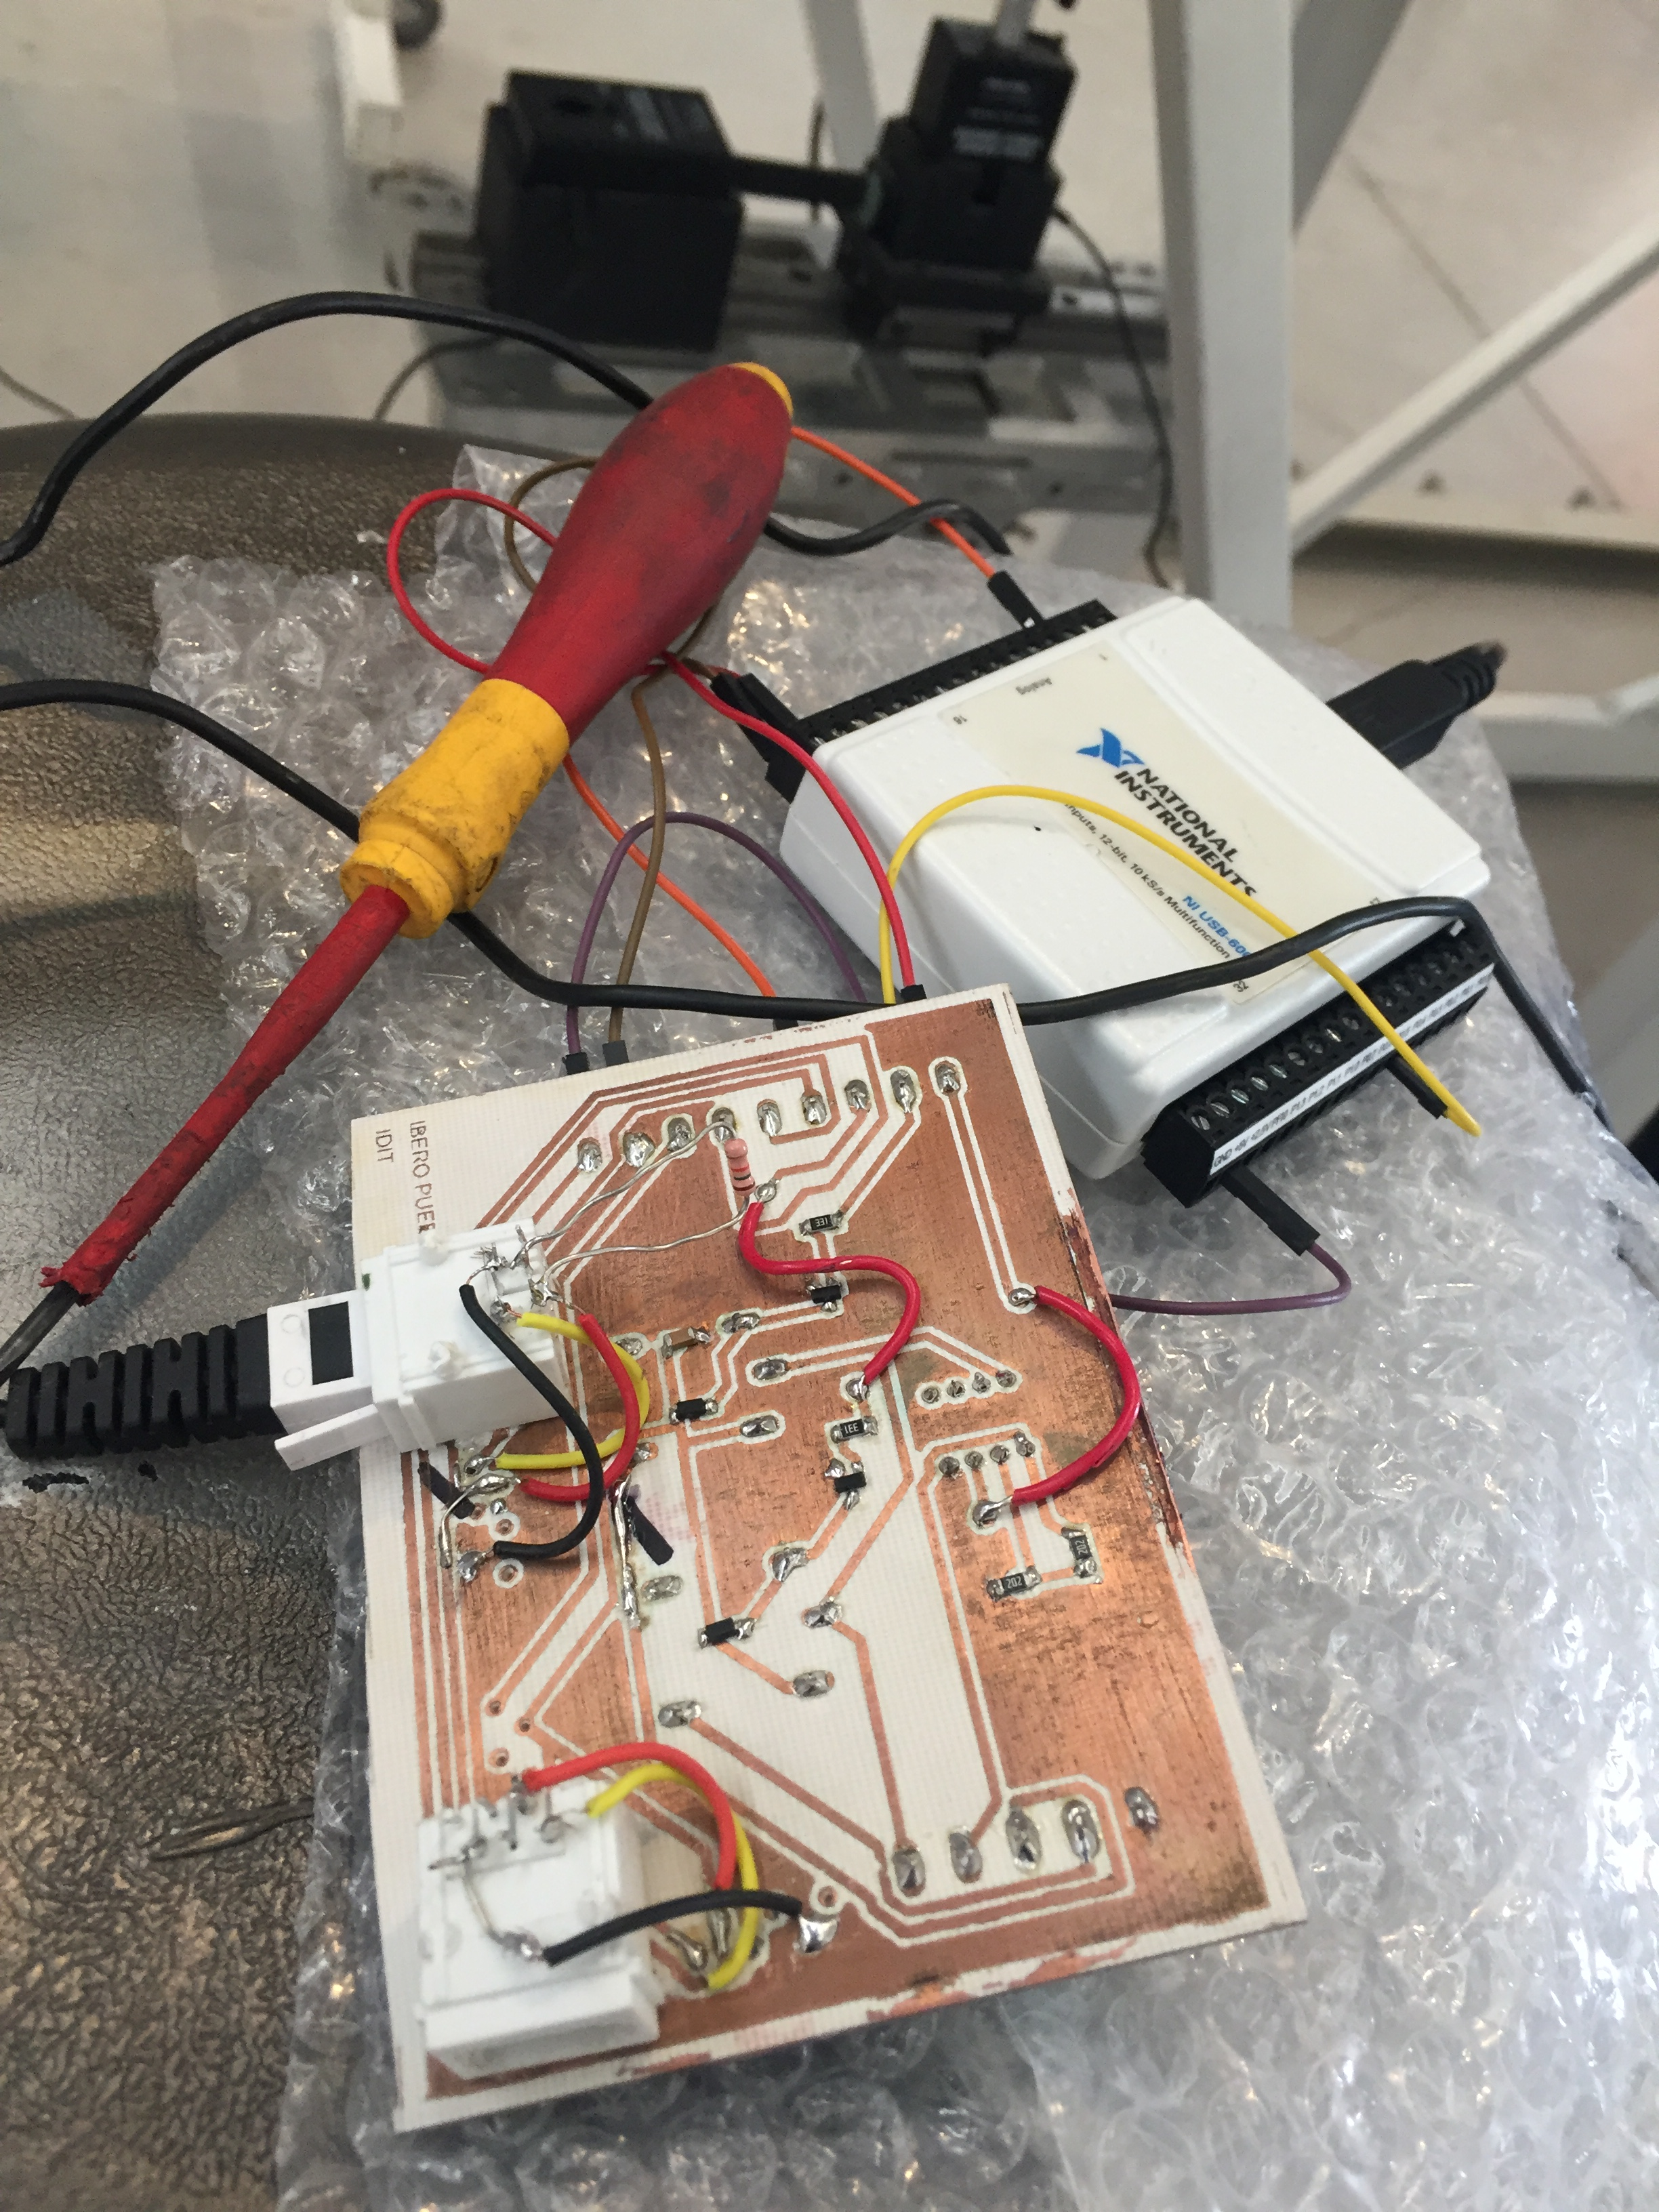
Alcances
Dejar el túnel en estado funcional junto con un mando fácil de usar para control del mismo y unas gráfica de caracterización del viento contra el voltaje.
Notes:
ALEX

Slide 7
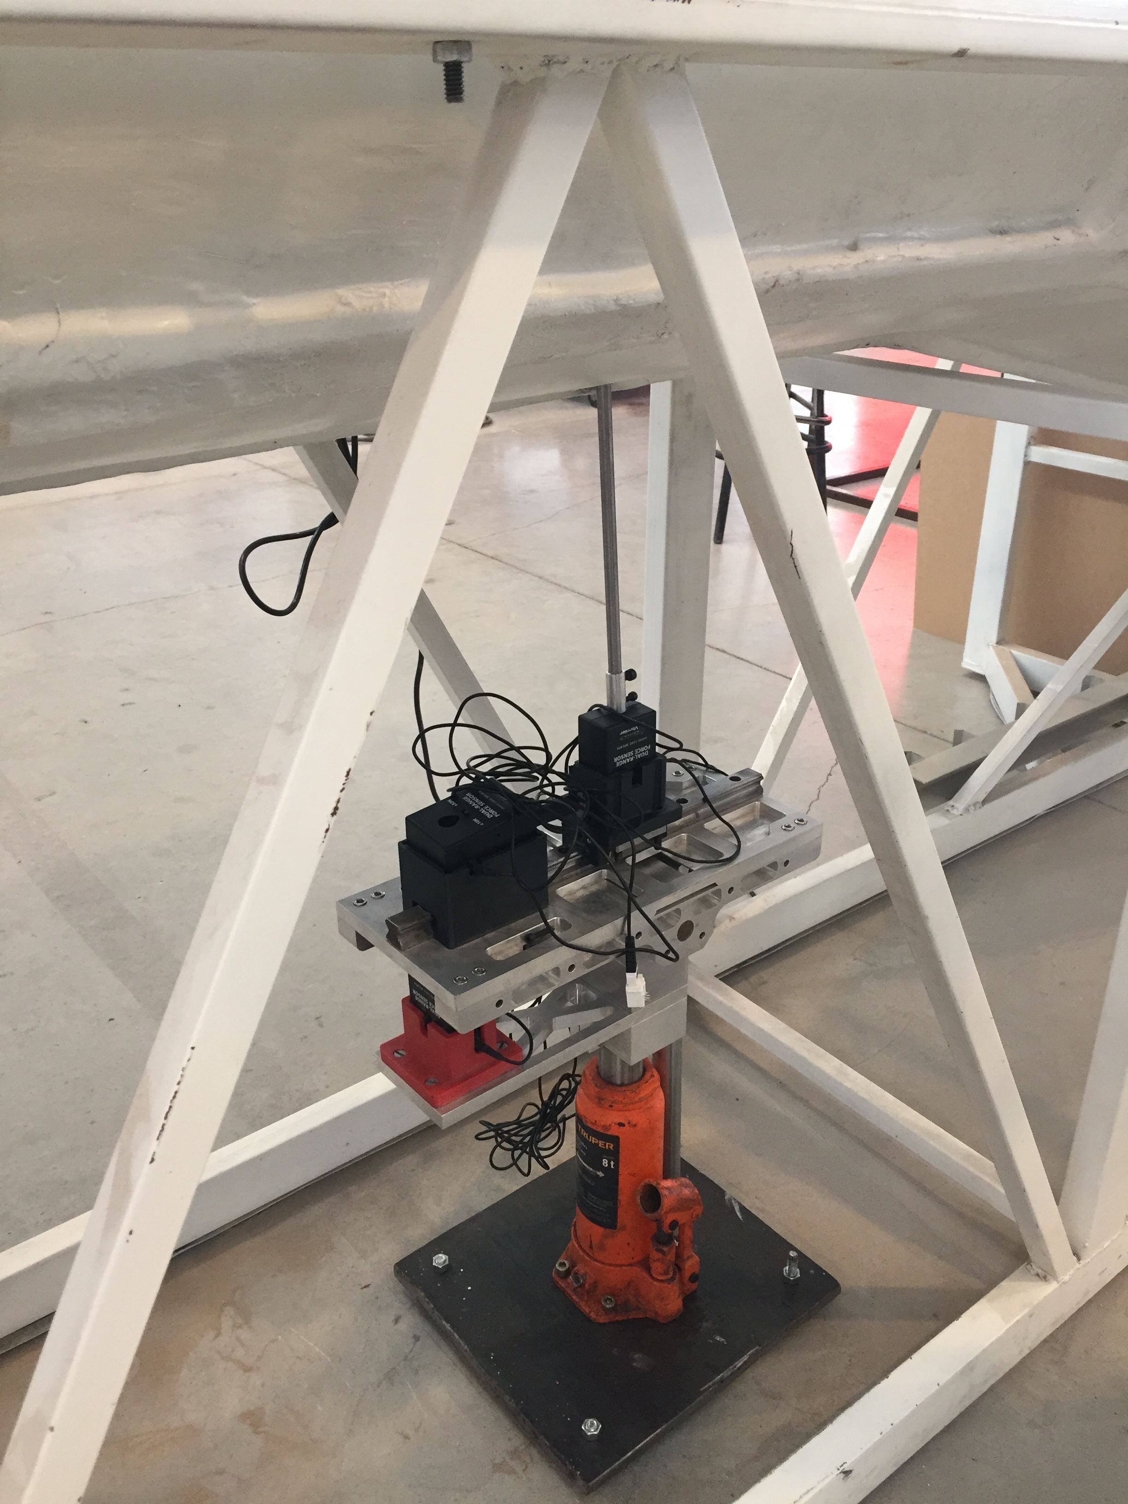
Limitaciones
No se podrán hacer pruebas reales dentro del túnel debido a la falta de equipo para montar los prototipos y de sensores en estado óptimo.
El COVID-19 no nos permitió realizar la caracterización de la curva del viento.
Notes:
JORGE

Slide 8
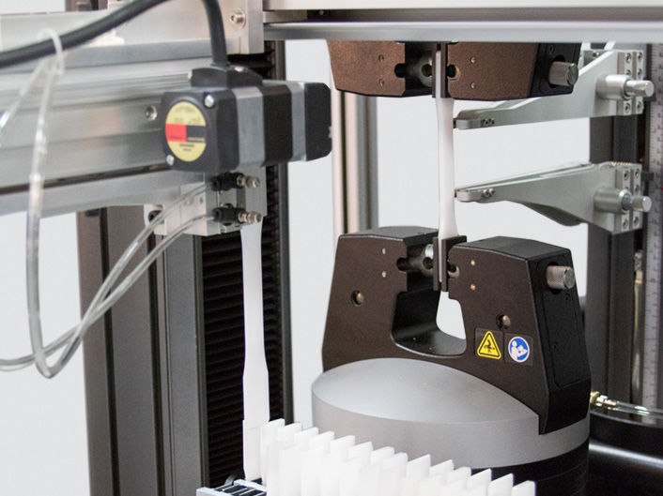
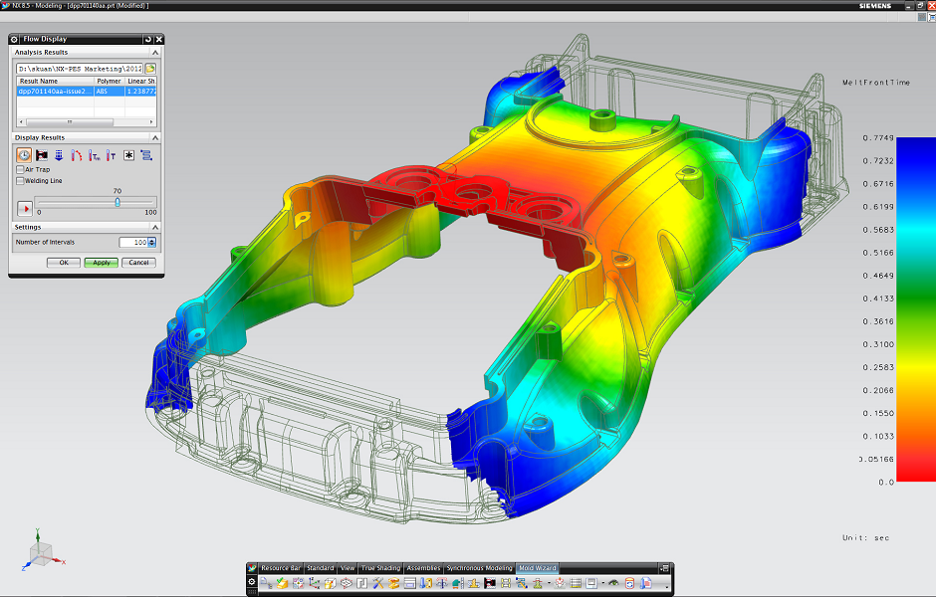
Justificación
El proyecto se realiza debido a la necesidad que existe entre los alumnos de las ingenierías mencionadas de probar sus prototipos en ambientes de simulación cercanos a la realidad, más allá de simular en la computadora con elemento finito para Automotriz o limitarse a pruebas de tensión y compresión para Civil.
Notes:
JORGE

Slide 9
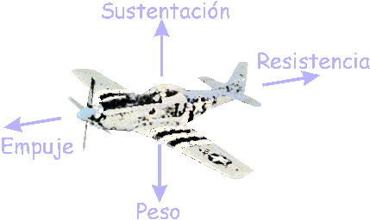
Marco Teórico
Conceptos de voltaje y corriente
Circuitos de control y potencia
Fuerzas aerodinámicas
3.1 Fuerza de arrastre y propulsión
3.2 Fuerza de sustentación
3.3 Momento de cabeceo
Relaciones lineales (ecuación de primer grado)
Voltaje – Velocidad del viento
Notes:
ALEX

Slide 10
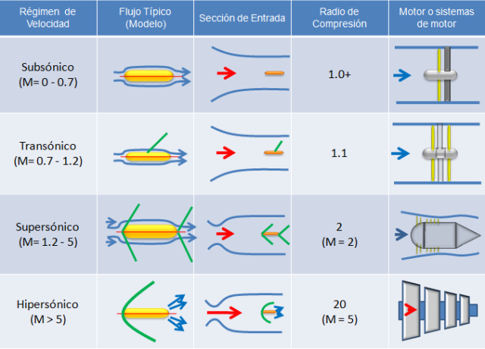
Uso del programa EAGLE para el diseño de circuitos
Estudio del viento
6.1 Escalas del viento
6.2 Anemómetro y su uso
Notes:
JAIME

Slide 11
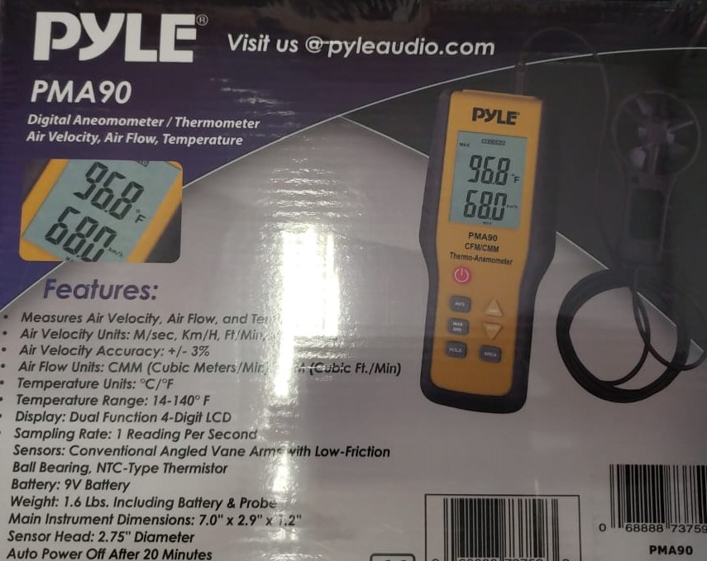
anemómetro
El anemómetro es un instrumento que sirve para medir la dirección del viento y la fuerza del viento.
El anemógrafo registra continuamente la dirección del viento (m/s) así como se recordó, y registra ambos valores en dependencia del tiempo, del recorrió del viento y el tiempo, puede obtenerse sin dificultad la velocidad media de cada intervalo de tiempo de observación.
Notes:
FOTO / JAIME

Slide 12
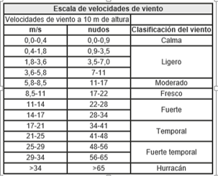
Escala de viento
La Escala de viento esta basada principalmente en el estado del mar, sus olas y la fuerza del viento.
Notes:
FOTO / JAIME

Slide 13
Marco Metodológico
Identificar información sobre máquinas similares
1.1 Analizar la bibliografía disponible sobre el Túnel de la IBERO Puebla y su construcción
1.2 Encontrar material bibliográfico sobre túneles aerodinámicos en universidades mexicanas
2. Entrevista con los académicos encargados del Túnel aerodinámico
2.1 Conocer las necesidades más urgentes respecto al proyecto
2.2 Acordar una fecha de entrega
Notes:
ALEX

Slide 14
Diagnóstico del estado actual de la máquina.
3.1 Revisar el estado y funcionamiento del circuito.
3.2 Revisar el funcionamiento del programa en LabVIEW.
3.3 Revisar el estado mecánico del túnel.
4. Plan: Optimización del equipo
4.1 Conexión del motor al variador y del variador a la alimentación trifásica
4.2 Conexión del circuito al variador y a la DAQ
4.3 Prueba del programa en LabView
4.4 Prueba conjunta
Notes:
JORGE

Slide 15
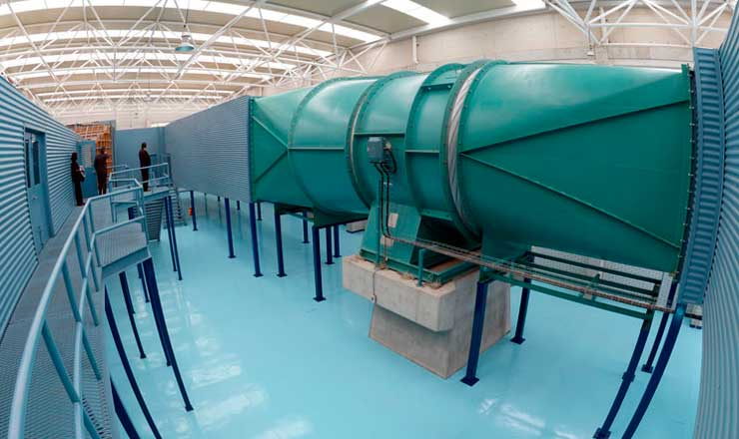
En universidades mexicanas…
UNAM: El Túnel de Viento es un proyecto que desarrolló la Alianza Fiadme con el objetivo de ser una herramienta científica para evaluar el impacto del viento sobre estructuras arquitectónicas con el estudio experimental de los fenómenos y efectos eólicos.
Anáhuac: Diseño y creación de un túnel de viento subsónico de tiro inducido.
UTP: Automatización de un túnel de viento para estudios de comportamiento de vuelo de insectos.
Notes:
JAIME / FOTO

Slide 16
Entrevista con académicos
Dividir el proyecto por etapas
En esta etapa se pone en marcha el motor y se caracteriza el viento que éste produce.
Fecha de entrega con los profesores encargados del proyecto: 15 de abril
Lo que se entrega:
Motor rehabilitado y funcional
Gráfica de caracterización del viento Voltaje vs Velocidad del viento
Notes:
JORGE

Slide 17
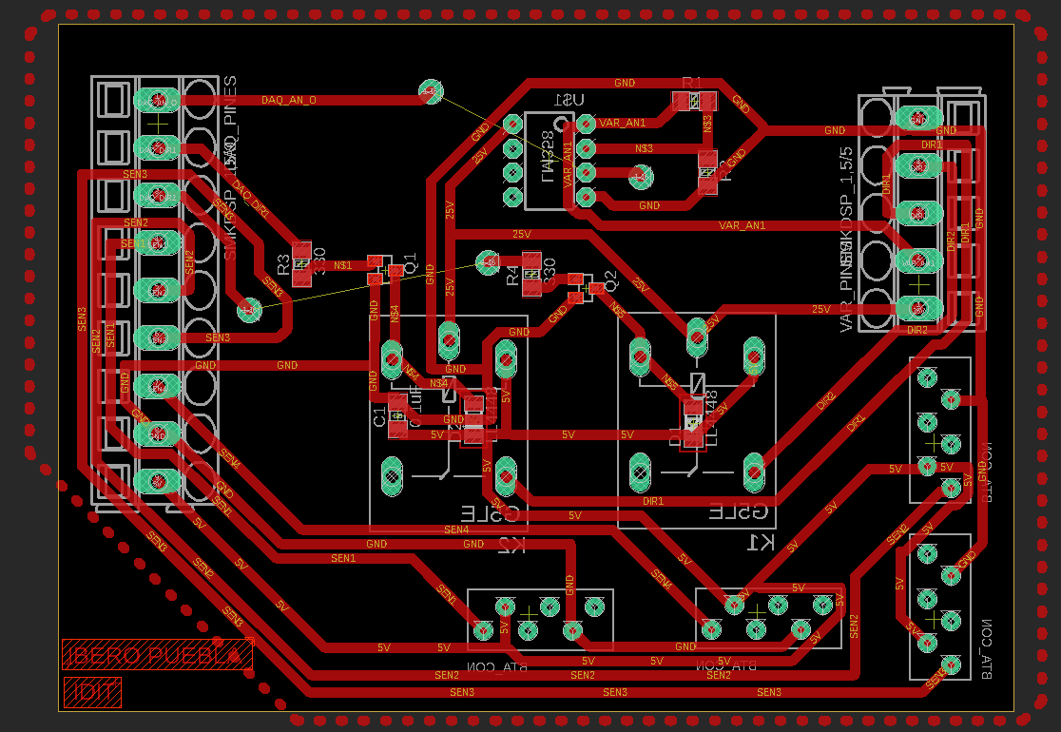
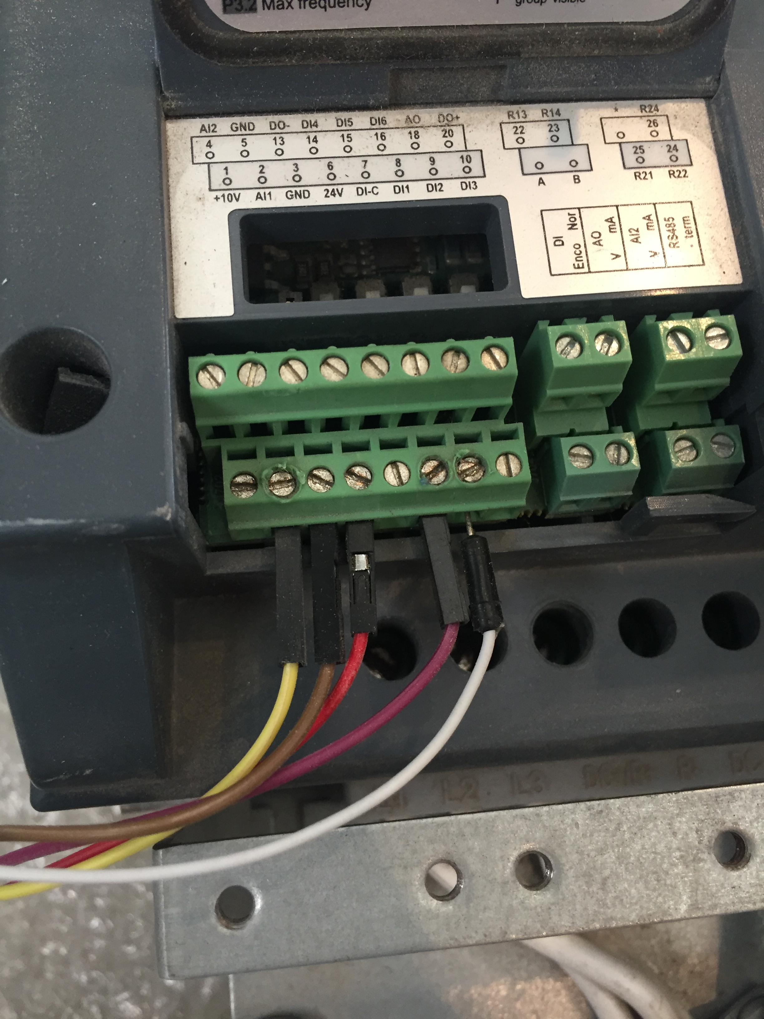
Diagnóstico del estado actual de la máquina
Notes:
ALEX

Slide 18
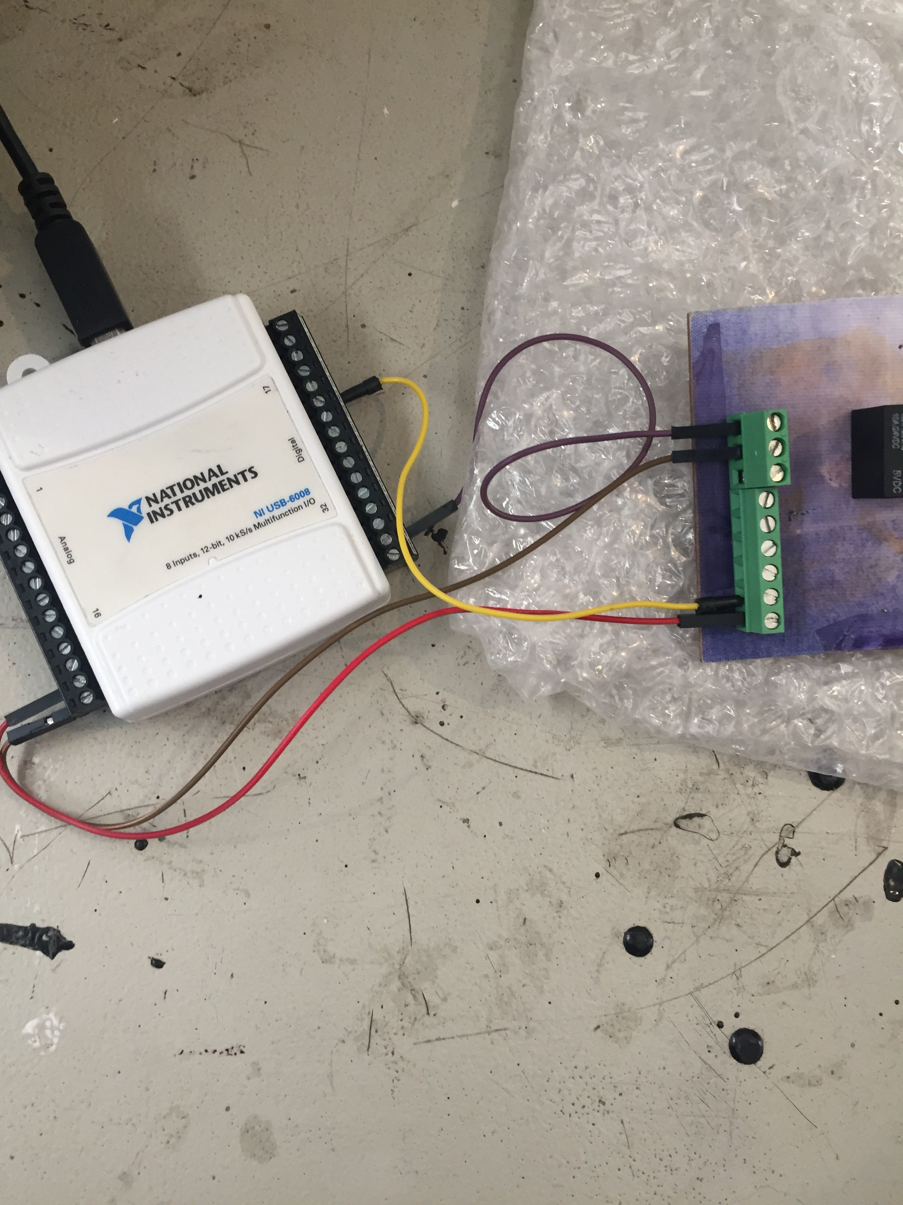
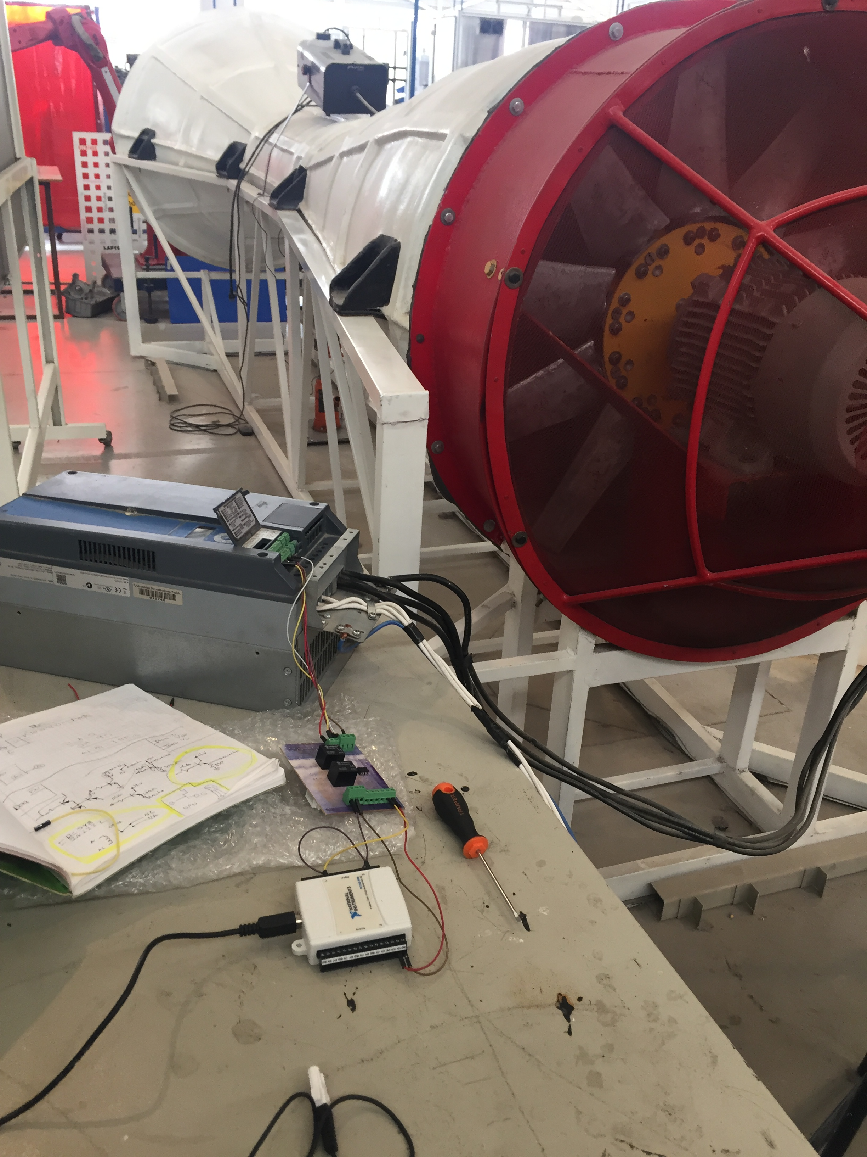
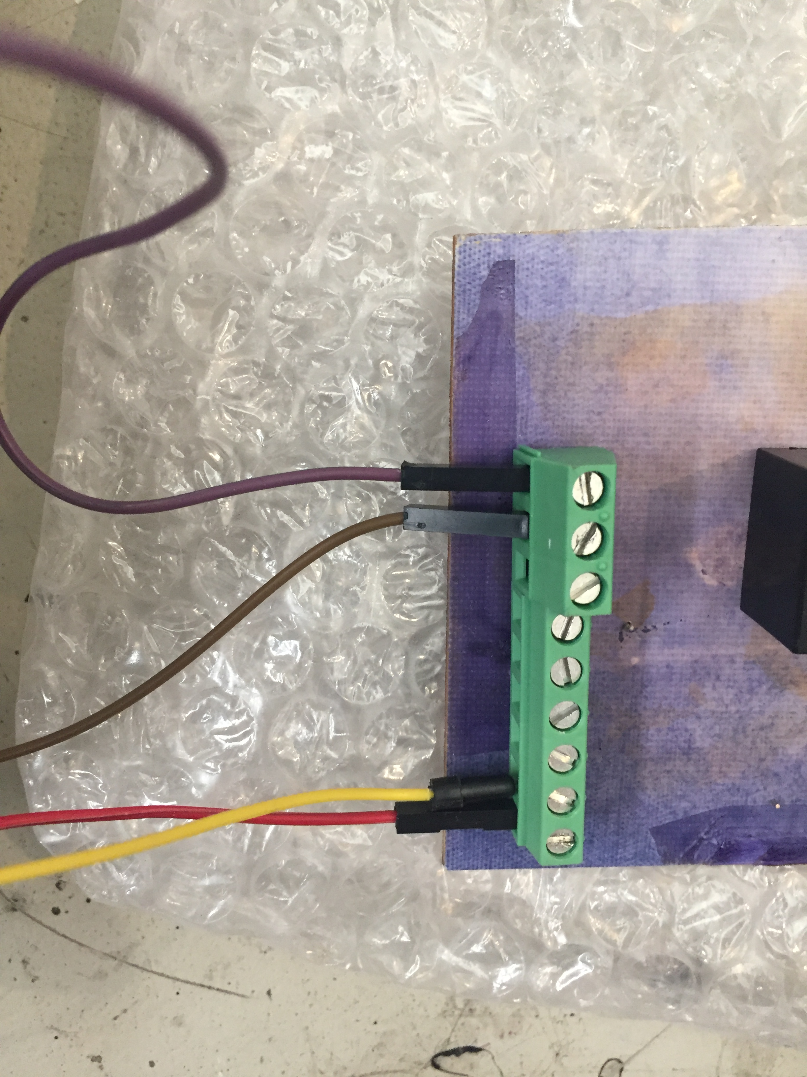
Notes:
ALEX

Slide 19
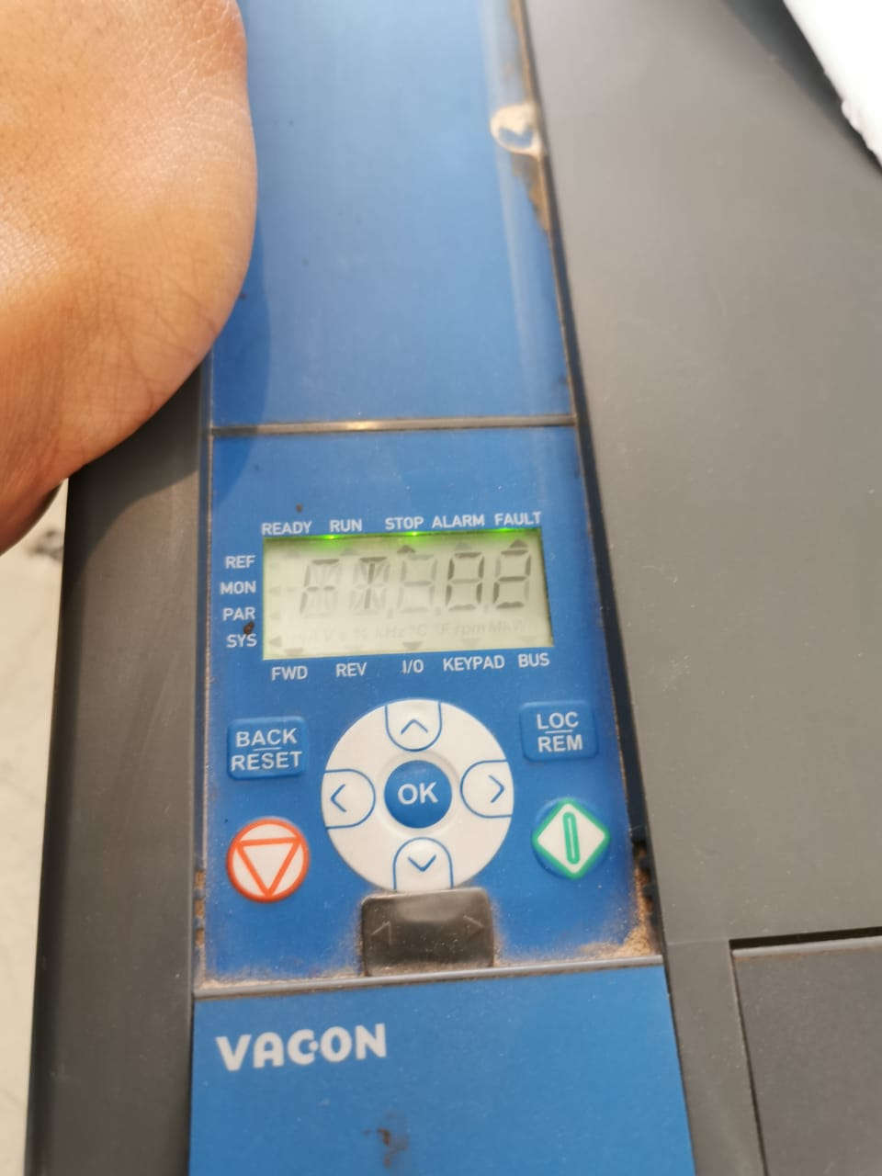
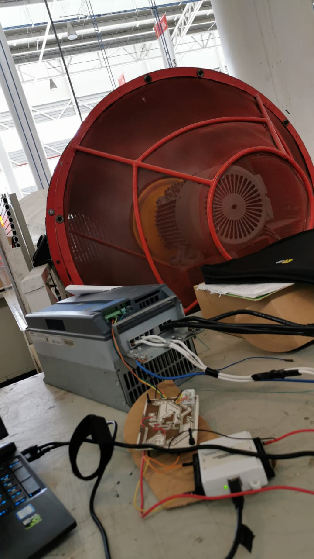
Optimización del equipo
Se logró:
Rehabilitar el motor del túnel completamente
Controlar la velocidad del viento mediante la variación de voltaje de entrada al variador de 0V a 10V
Elegir el sentido de rotación para ser ventilador o extractor
Debido a la contingencia, no se dieron las condiciones para:
Realizar la caracterización de la curva Voltaje - Viento
Notes:
ALEX

Slide 20
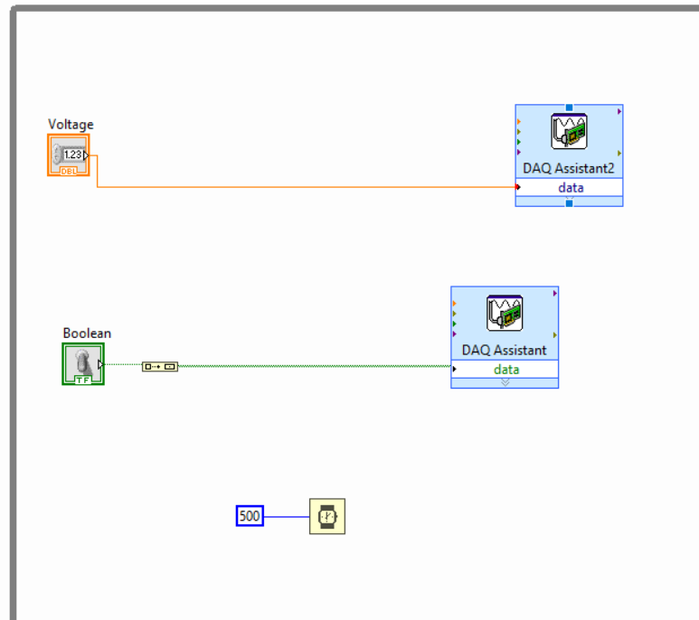
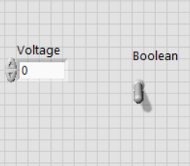
Instrumento Virtual en LabView
Notes:
ALEX

Slide 21
Cronograma
Línea de tiempo para las actividades realizadas y a realizar.
Enlace al cronograma:
https://malexandergl76.wixsite.com/tdviberopuebla/tercera-visita
Notes:
JAIME

Slide 22
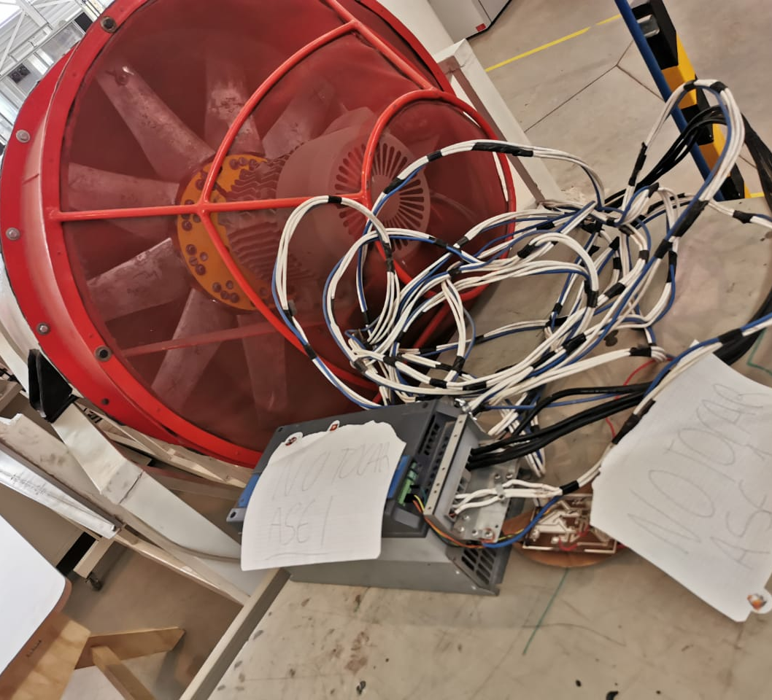
Análisis de resultados
El único resultado que se puede expresar es que el motor sí funcionó.
Enlace a nuestro video donde se ve su funcionamiento: https://malexandergl76.wixsite.com/tdviberopuebla/tercera-visita
Notes:
ALEX

Slide 23
Conclusiones
A manera de finalización, se puede señalar que, cumplimos con nuestras metas, desde el primer momento. Pudimos comparar nuestro pensado proyecto con los similares de otras instituciones, reconociendo semejanzas y diferencias. También, realizamos con éxito el diagnóstico del túnel al inicio y pudimos identificar el material que teníamos para trabajar… además, conversamos con los encargados y nos dijeron sus intenciones con el túnel, las cuales respetamos completamente y pudimos concretar la finalización de la primera etapa, la rehabilitación.
Notes:
ALEX

Slide 24
Podemos indicar, relativo al objetivo general… que se cumplió el cometido. Logramos la restauración y operación del motor del túnel en un 100% y un control efectivo de la velocidad del viento producido, así como de la dirección del mismo.

Slide 25
Recomendaciones
Brindar apoyo técnico y económico continuo al equipo que trabaja en la restauración del túnel de manera continua de ahora en adelante.
Pedir al equipo que notifique sobre las necesidades del proyecto a dicha persona que proveerá el apoyo.
Dar seguimiento al proyecto, pues, la intención es continuar con la instrumentación del túnel en ASE II.
Notes:
JORGE

Slide 26
Referencias
Sumida, M., & Morita, S. (2018). Wind Tunnel Tests on Aerodynamic Forces of Road Vehicles Under Unsteady Wind Conditions. International Journal of Automotive & Mechanical Engineering, 15(4), 6064–6077. Recuperado el 1 de febrero del 2020 de: http://search.ebscohost.com/login.aspx?direct=true&db=aci&AN=135595943&site=eho st-live
Lee, H., & Moon, J. (2019). Static Wind Load Evaluation under Steady-State Wind Flow for 2-Edge Sloped Box Girder by Using Wind Tunnel Test. Advances in Civil Engineering, 1–12. Recuperado el 1 de febrero de 2020 de: https://doi.org/10.1155/2019/9397527
ISO ORG. (2020). ISO, Recuperado el 1 de febrero del 2020 de: https://www.iso.org/home.html
Maldonado, A., Acevedo, M. Diálogo sobre el Túnel Aerodinámico, 6 de febrero de 2020

Slide 27
UNAM, (29 de junio del 2018). Recuperado el 1 de febrero del 2020 de http://www.unamglobal.unam.mx/?p=42975
Cesar Sánchez Gil, (3 de mayo del 2015). Recuperado el 1 de febrero del 2020 de https://prezi.com/ov77egsud6av/diseno-y-construccion-de-un-tunel-de-viento/
Salome Gonzales Chávez, José Chiroque Valdera, William Urcuhuaranga Jesús, (enero del 2012). Recuperado el 1 de febrero del 2020 de https://guzlop-editoras.com/web_des/ener01/eolica/pld0442.pdf
Sandra Milena Mejía, Urquijo Lina Johanna Cardona Montes, (2016). Recuperado el 1 de febrero del 2020 de http://repositorio.utp.edu.co/dspace/bitstream/handle/11059/6351/62983M516.pdf?sequence=1
Jorge Iván Cifuentes, (2012). INSTRUMENTACION INDUSTRIAL – ANEMOMETRO. Recuperado el 12 de marzo del 2020 de: file:///C:/Users/js375/Documents/Anemometro.pdf

